Slide 1

" بسم الله الرحمن الرحيم "

Slide 2




إعداد: أ . منى القحطاني .

Slide 3

دعــاء :
بسم الله والحمد الله والصلاة والسلام
على نبينا محمد صلى الله عليه وسلم
اللهم افتح على قلوبنا
اللهم يا معلم إبراهيم علمنا
ويا مفهم سليمان فهمنا وعلمنا ما جهلنا
وانفعنا بما علمتنا وزدنا علما
اللهم افتح لنا فتحًا مبينًا.

Slide 4


صباح الخير يا وطني
نستقبل يومًا جديدًا وعلى صرح العلم والمعرفة نكمل مسيرة علمنا . الحمد لله الذي رزقنا علمًا نافعًا ننهله ، في كل يوم حرفًا وآية .

Slide 5








Slide 6
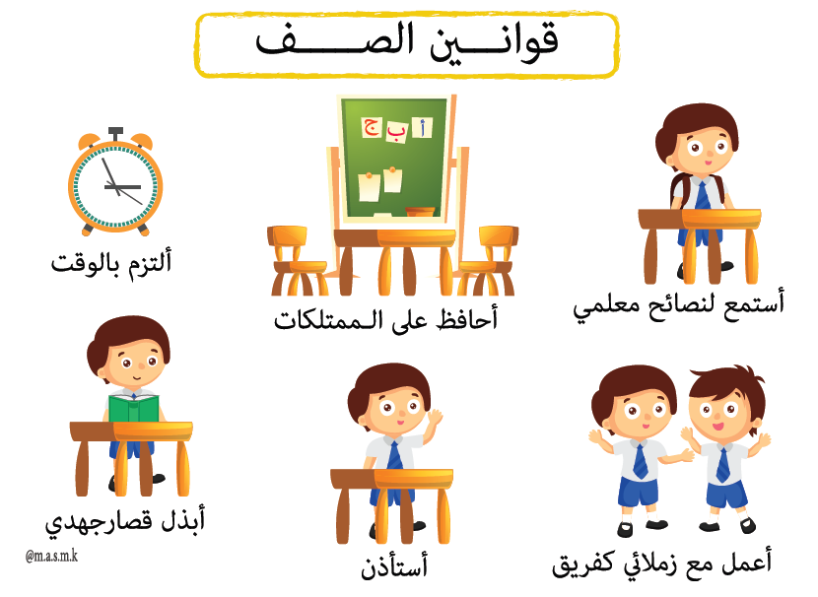

Slide 7
استراتيجية التعلم باللعب – البطاقات التعليمية التفاعلية
وَاحِدَة
ثَلاث
مَتْجَرُ
3
ثَعْلَبُ
4
2
1
8
أَخُ
دُمْيَةُ
7
لَعِبَ
كَثِير
6
5
أَبِي
11
دُمْيَة
9
12
10
صَالِحُ
أَرْنَبُ
تختار الطالبة رقم وتقرأ الكلمة الظاهرة خلف الرقم

Slide 8
استراتيجية التعلم باللعب – البطاقات التعليمية التفاعلية
مَتْجَرُ
وَاحِدَة
ثَلاث
ثَعْلَبُ
أَخُ
دُمْيَةُ
لَعِبَ
كَثِيـر
أَبِي
ثَوْب
أَرْنَبُ
صَالِحُ
تختار الطالبة رقم وتقرأ الكلمة الظاهرة خلف الرقم

Slide 9


Slide 10

أكتب ما يملى علي :
الهدف : كتابة الحروف الهجائية التي درستها في أشكالها المختلفة من الذاكرة البعيدة .

Slide 11





طالبة تسال طالبة
الوحدة : الـخامسة
ما عنوان الوحدة التي ندرسها ؟
كم عدد حروفها؟
ما لونها ؟
كم رقمها؟

Slide 12





طالبتي المتميزة :
هيا نستمع ونشاهد هذا المقطع وسوف أناقشكن فيه بعد الانتهاء من مشاهدته
ونتذكر قوانين الاستماع .
قوانين الاستماع

Slide 13


Slide 14
أين كان يسير الغزال ؟
ماذا يوجد في الغابة؟
أين غسل الغزال جسمه؟
اذكري الكلمات التي بها حرف الغين في القصة ؟

Slide 15


اليوم:
التاريخ: / / 14 هـ
الوحدة : الـخامسة
عنوان الوحدة : ألعابـي وهواياتـي
الـمكون :
الـمهارة : التحدث والقراءة .

Slide 16





مهارات اللغة العربية
أقرأ
أكتب
أستمع
أتحدث

Slide 17
جدول التعلم
ماذا أعرف ؟ | ماذا أريد أن أتعلم؟ | ماذا تعلمت ؟

Slide 18
الأهداف
- تسمية الحرف باسمه الهجائي.
تلوين الحرف باللون المناسب.
- المقارنة بين اسم الحرف والصورة .

Slide 19

أهلًا أهلًا حرف الغين
للدرس اسمك عنوانًا
نهديك أحلى الألوان
لتزداد جمالا وبيانًا

Slide 20
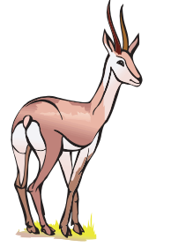
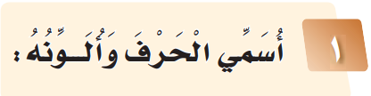

مالون حرف الغين ؟
كم مرة تكرر حرف الغين ؟
ماهي معلوماتك عن الغزالة ؟

Slide 21


Slide 22
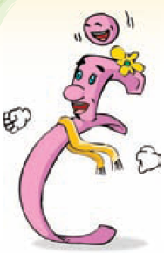




Slide 23
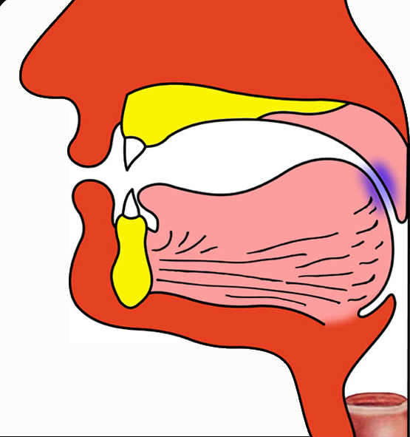


Slide 24

إعطاء أمثلة على الحرف من قبل التلميذات
الانتقال إلى صندوق المفاجآت

Slide 25
طالبتي المتميزة :
هيا نستمع ونشاهد هذا المقطع وسوف أناقشكن فيه بعد الانتهاء من مشاهدته
ونتذكر قوانين الاستماع .
قوانين الاستماع

Slide 26

كيفية استغلال وقت الفراغ

Slide 27



ما هي قوانين التحدث؟

Slide 28


أشاهد صورا ما أجملها
وأعبر عنها بالنظر
ألاحظ أصف ما تـحمله
وأصغي للنص الـمنتظر

Slide 29
الأهداف
من خلال هذا المكون يتوقع من التلميذ – ة تحقيق الأهداف التالية :
- التحدث عن مضمون الصور.
- تطبيق آداب الاستماع أثناء الاستماع للنص.

Slide 30
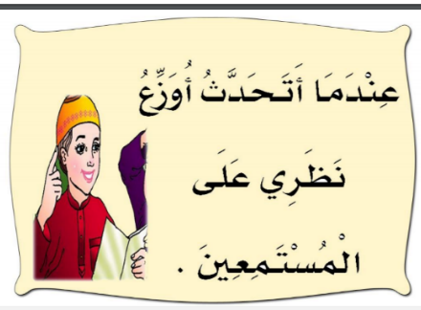
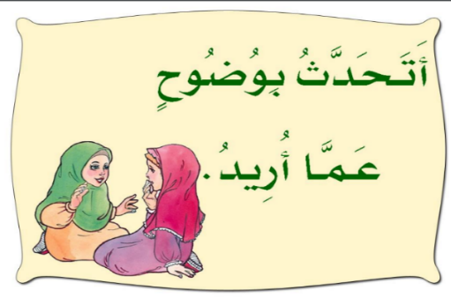
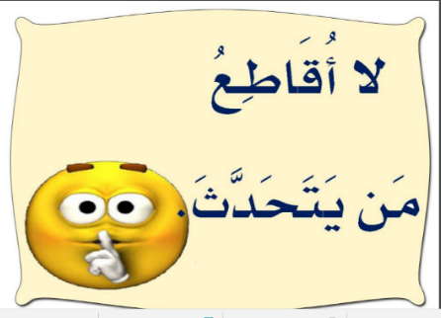
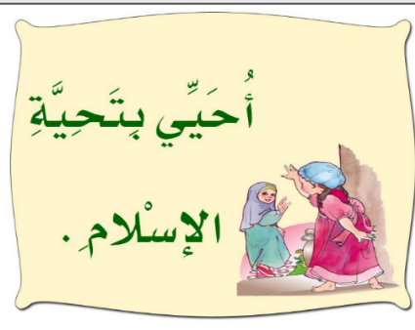
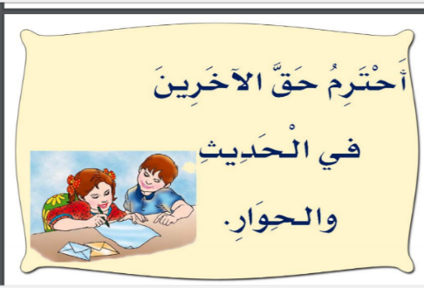
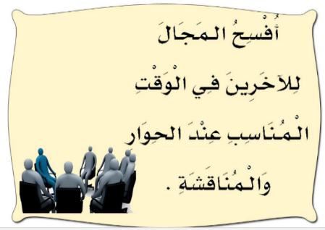
ماهي قوانين التحدث

Slide 31






أدوات الاستفهام
متى
ماذا
لماذا
أين
كم
كيف

Slide 32

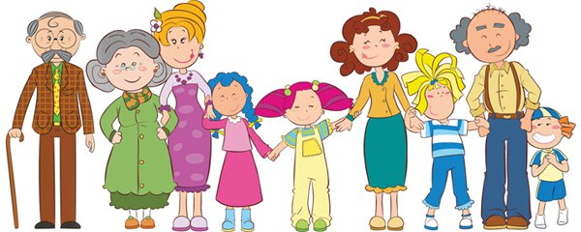


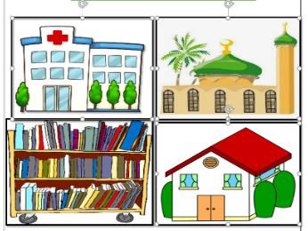

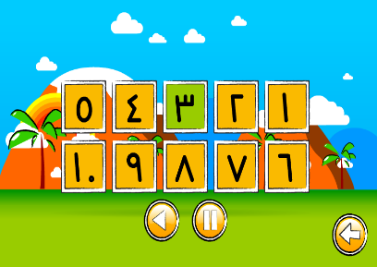
عناصر الصورة
للسؤال عن الأشخاص
للسؤال عن الصوت
للسؤال عن الألوان
للسؤال عن المكان
للسؤال عن الزمن
للسؤال عن العدد

Slide 33



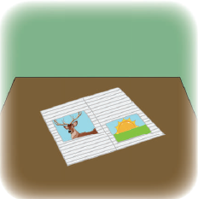
باستخدام عناصر الصورة أطرح أكبر عدد ممكن من الأسئلة على الصور

Slide 34

من نشاهد في الصورة ؟
ماذا تمسك نورة بيديها ؟
ماذا تحوي هذه المجلات ؟
هل عرفت ماذا تريد نورة
من المجلات ؟

Slide 35
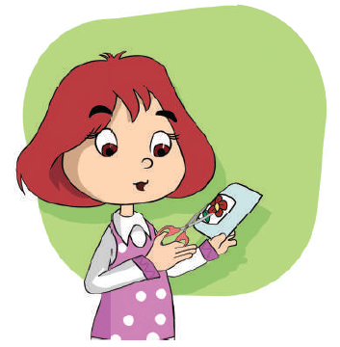
ماذا نلاحظ في الصورة ؟
ماذا تقص نورة ؟ ولم ؟
يجب علينا أن نحرص على نظافة
المكان ولكن كيف ؟
أتخيل ماذا سيحدث ليد نورة
إذا لم تستخدم المقص بحذر ؟

Slide 36

أصف محتوى الصورة ؟
بما تلصق نورة الصور؟
كيف يبدو وجه نورة ؟
صفي شعورك وأنتِ تقومين بعمل تحبينه ؟

Slide 37
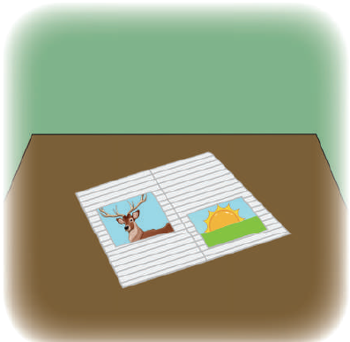
أصف محتوى الصورة ؟
أين وضعت نورة الصور
التي جمعتها ؟
أسمي هذه الصور ؟
في أي وقت تجمع نورة
الصور برأيك ؟
ما هي اقتراحاتك لزميلاتك
في وقت الفراغ ؟

Slide 38


فاصل رياضي

Slide 39
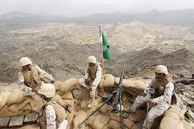

من هؤلاء ؟.
ما واجبنا نحو جنودنا البواسل ؟
كلنا جنود للوطن

Slide 40
فاصل رياضي

Slide 41

الاستماع للنص من الرابط الرقمي

Slide 42

اليوم:
التاريخ: / / 14 هـ
الوحدة : الـخامسة
عنوان الوحدة : ألعابي وهواياتي
الـمكون :
الـمهارة : التحدث والقراءة .

Slide 43
جدول التعلم
ماذا أعرف ؟ | ماذا أريد أن أتعلم؟ | ماذا تعلمت ؟

Slide 44

الأهداف:
من خلال هذا المكون يتوقع من التلميذ -ة تحقيق الأهداف التالية :
قراءة النص مقترنًا بالصور قراءة تردادية مع المعلم.
قراءة كلمات الدرس المبرزة قراءة بصرية .

Slide 45
أنشودة مكون ألاحظ الصور وأقرأ
لون عدد صوت شخص
صور فيها معنى الدرس
ويليها عبارات تـحمل
كلمات أقرؤها بتأمل

Slide 46



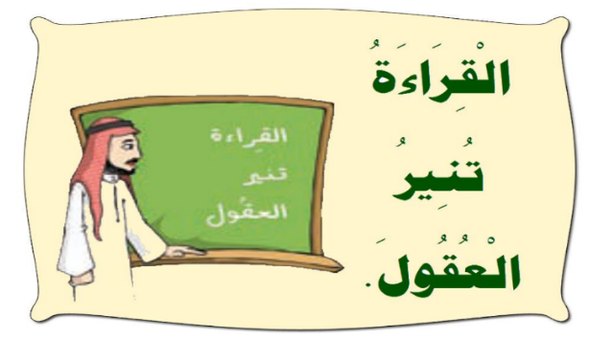


ما هي فوائد القراءة؟

Slide 47

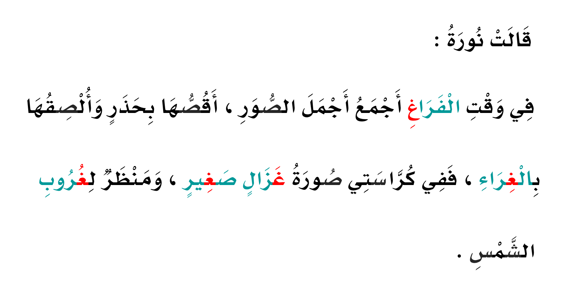

Slide 48
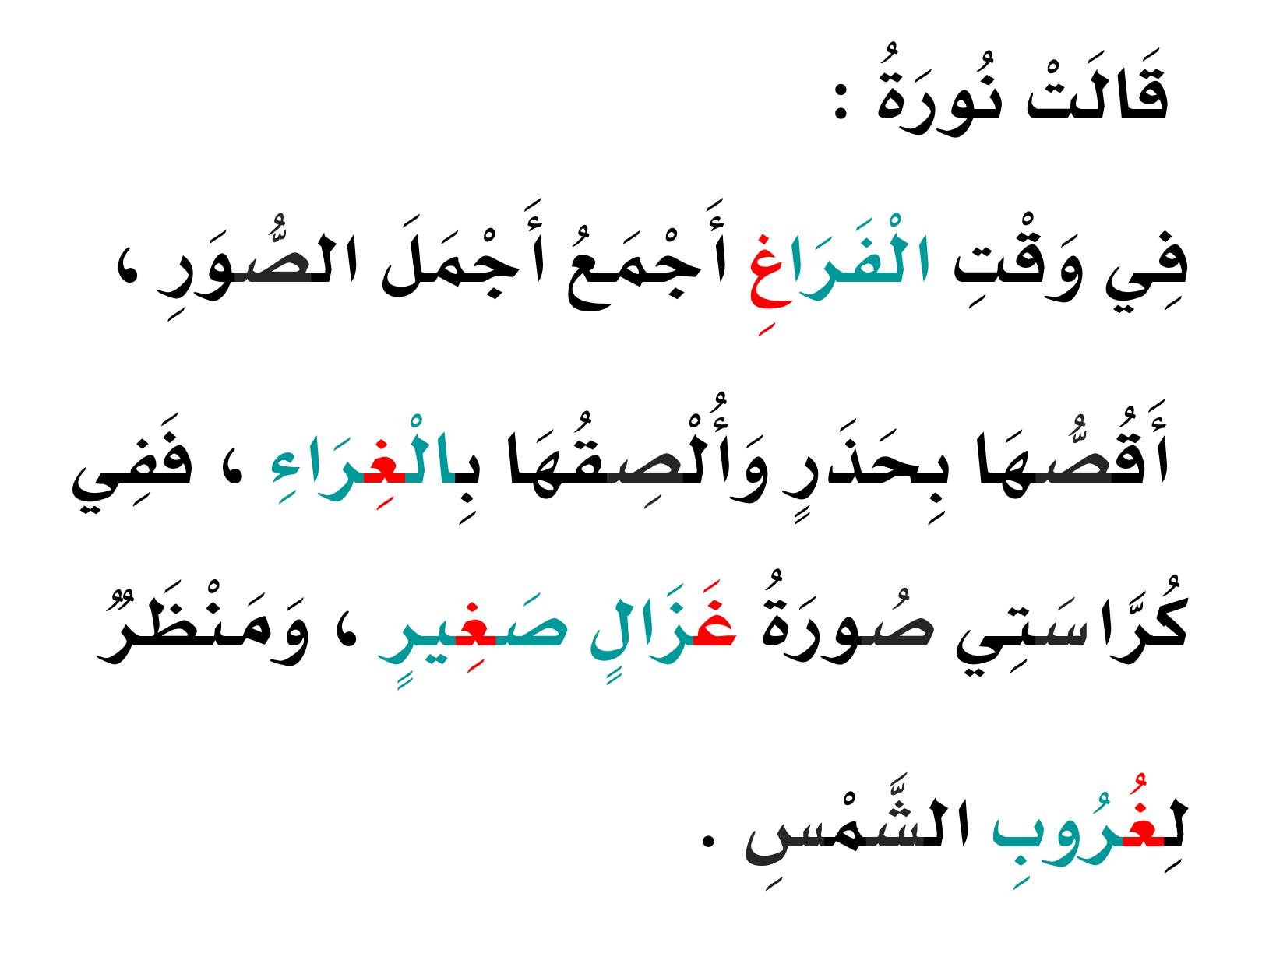

Slide 49

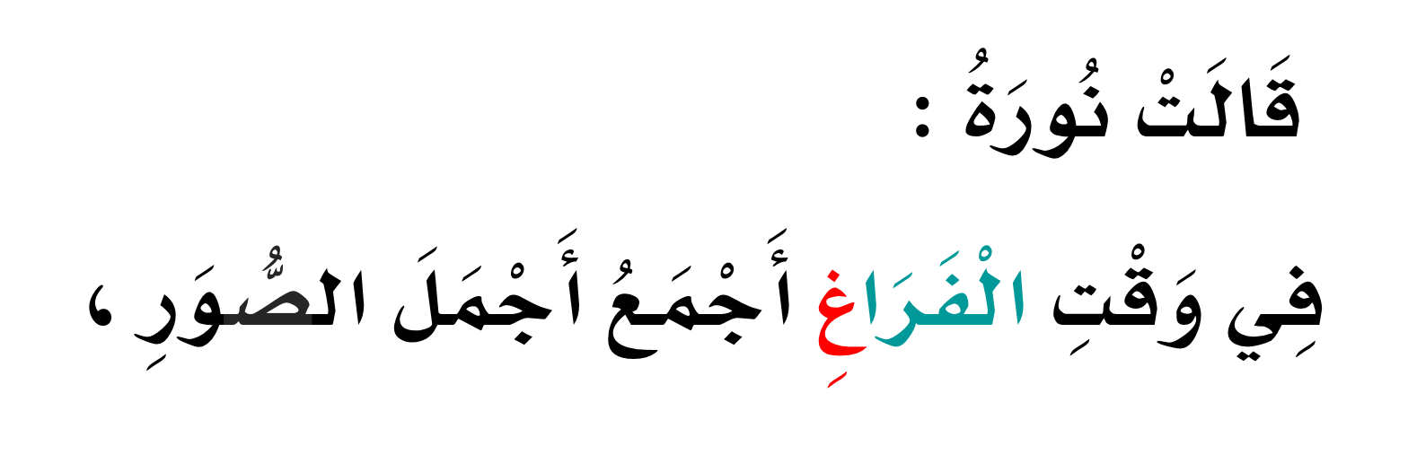
ماذا قالت نورة ؟

Slide 50

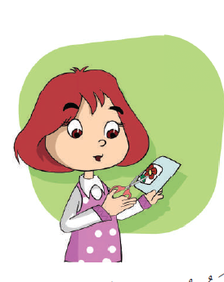

كيف تقصها وبماذا تلصقها ؟

Slide 51

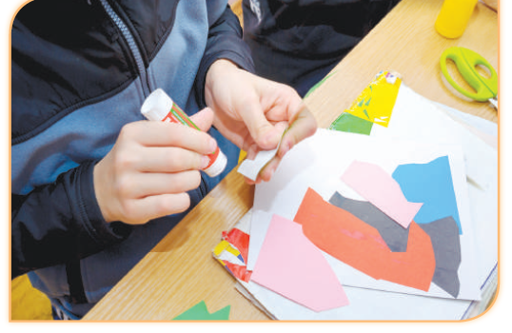
ما فائدة الغراء؟؟؟

Slide 52
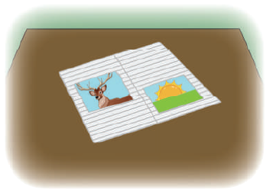

ماذا تقول نورة عن كراستها ؟

Slide 53


في أي وقت نرى الشمس هكذا ؟
أتخيل أن الشمس لا تغرب أبدا ماذا يحدث ؟

Slide 54
وهنا نلمس كمال العناية واللطف من الله تعالى والرحمة بالإنسان.
طلوع الشمس وغروبها، تعاقب الليل والنهار، واللذان هما من أعجب آيات الله، والسعي في تحصيل الرزق في النهار المبصر، والهدوء والراحة في لباس الليل الهادئ.
وبين أن ذلك التصريف الحكيم حاصل بأمره وتقديره، ومشيئته وإرادته.
يقول تعالى: ( قُلْ أَرَأَيْتُمْ إِنْ جَعَلَ الله عَلَيْكُمُ اللَّيْلَ سَرْمَداً إِلَى يَوْمِ الْقِيَامَةِ مَنْ إِلَهٌ غَيْرُ الله يَأْتِيكُمْ بِضِيَاءٍ أَفَلا تَسْمَعُونَ).

Slide 55


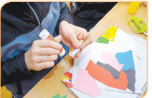



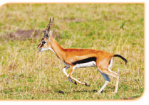

اليوم : المادة: لغتي
التاريخ : / / 14 هـ الوحدة : الخامسة
الموضوع : حرف الغين المكون :ألاحظ الصور وأقرأ
الاستراتيجية : النصف والنصف الآخر الزمن : 3 د
الهدف : قراءة الكلمة قراءة صحيحة وكتابتها تحت الصورة. أسلوب التنفيذ: جماعي
اسم المجموعة
................................................
أبحث عن اسم الصورة بين الكلمات وأكتبها تحتها.
...............................................................
...............................................................
...............................................................

Slide 56
انتهى الوقت...

Slide 57
أحبك يا وطني
كيف أقضي وقت الفراغ فيما يعود علي وعلى وطني بالنفع؟

Slide 58
من هؤلاء ؟.
ما واجبنا نحو جنودنا البواسل ؟
كلنا جنود للوطن

Slide 59
قيم تربوية لهذا الدرس
استغلال أوقات الفراغ فيما يعود علينا بالنفع مثل تعلم الرسم وتصميم بعض القطع الفنية باستخدام الورق وكتابة قصة قصيرة والاطلاع والقراءة والرياضة والزراعة .
الحذر عند استخدام الأدوات الفنية الحادة و المحافظة على النظافة أثناء القيام بالعمل الفني .
استغلال الوقت في الأعمال المفيدة التي تعود على الأسرة والوطن بالنفع .

Slide 60


Slide 61

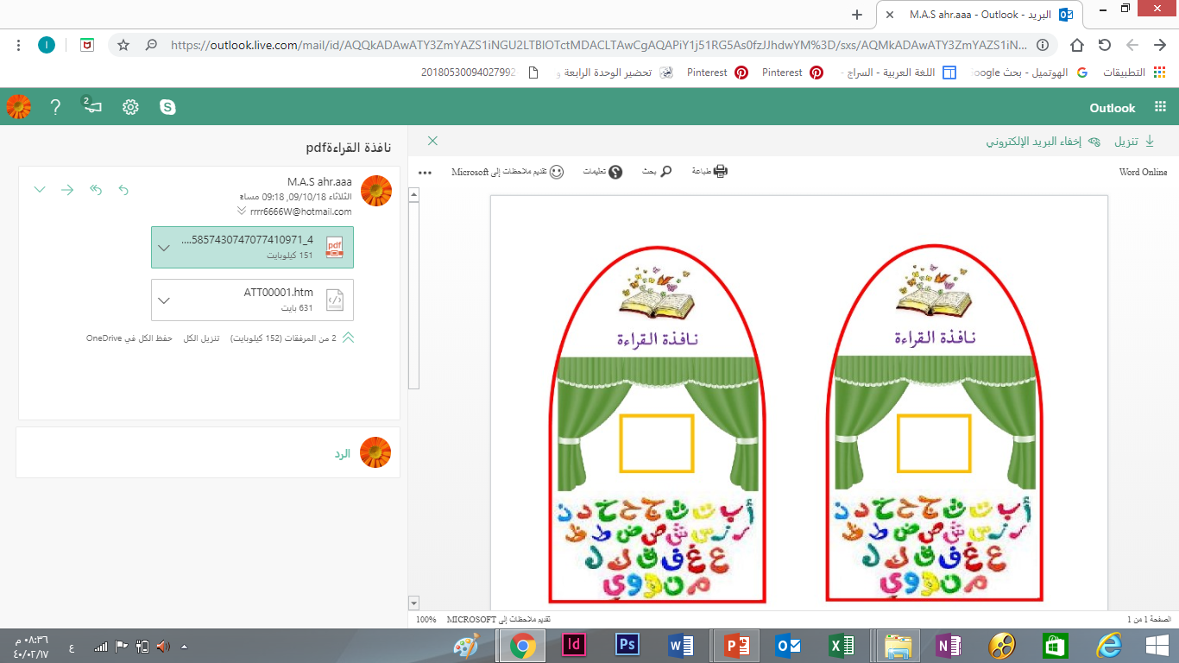
أفتح كتابي وأقرأ بصوت واضح

Slide 62

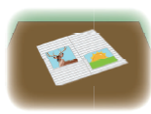




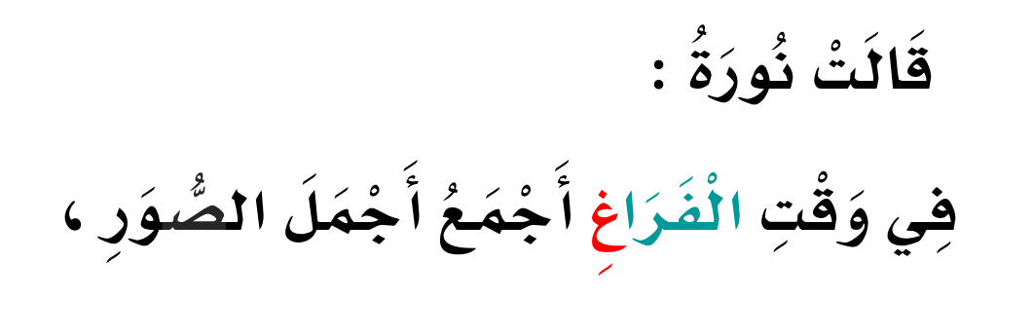
اليوم : المادة: لغتي
التاريخ : / / 14 هـ الوحدة : الخامسة
الموضوع : حرف الغين المكون :ألاحظ الصور وأقرأ
الاستراتيجية : القراءة المصورة الزمن : 3 د
الهدف : ترتيب الصور بحسب تسلسل القصة . أسلوب التنفيذ: جماعي
اسم المجموعة
................................................
أرتب أحداث القصة ثم أقرأها

Slide 63
التاريخ : / / 14 هـ الوحدة : الخامسة
الموضوع : حرف الغين المكون :ألاحظ الصور وأقرأ
الاستراتيجية : النصف والنصف الآخر الزمن : 3 د
الهدف : توصيل الصورة بالجملة المناسبة أسلوب التنفيذ: جماعي
اسم المجموعة
................................................
أصل الصورة بالجملة المناسبة :

Slide 64


اليوم : المادة: لغتي
التاريخ : / / 14 هـ الوحدة : الخامسة
الموضوع : حرف الغين المكون :ألاحظ الصور وأقرأ
الاستراتيجية : الاصطفاف المنطقي الزمن : 4 د
الهدف : ترتيب الكلمات لتصبح جملة مفيدة أسلوب التنفيذ: جماعي
اسم المجموعة
................................................
أُرَتِّبُ الْكَلِمَاتِ الآتِيَةَ لِتُصْبِحَ جُمْلَة ً مُفِيدَةً.
................................................................................................................................................................................................

Slide 65
اليوم : المادة: لغتي
التاريخ : / / 14 هـ الوحدة : الخامسة
الموضوع : حرف الغين المكون :ألاحظ الصور وأقرأ
الاستراتيجية : الاصطفاف المنطقي الزمن : 3 د
الهدف : ترتيب الجمل لتصبح نصًا مترابطًا أسلوب التنفيذ: جماعي
اسم المجموعة
................................................
أرتب الجمل لتصبح نصا مترابطا
بوضع رقم أمام الجملة

Slide 66
استراتيجية كرة الثلج

Slide 67

عبارات التعلم التعاوني

Slide 68
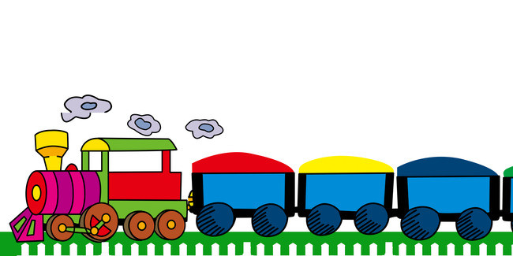
الهدف | المادة | الدرس | التعلم باللعب | الزمن
قراءة الجمل قراءة صحيحة | لغتي | حرف الغين | القطار السريع | 4 دقائق
القطار السريع
قطار التعلم على وشك أن يغادر المحطة يا صغيرتي
نريد منك الجلوس في القطار وقراءة الجملة التي أمامك
  يتم صف الطالبات في وسط الفصل على هيئة قطار
  تعرض المعلمة البطاقات على الطالبات
  تقرا كل طالبة بطاقتها بصوت واضح
  تصحيح الأخطاء إن وجدت من قبل الطالبة التي تليها
  عرض نشيد القطار وإنشاد الطالبات معه

Slide 69
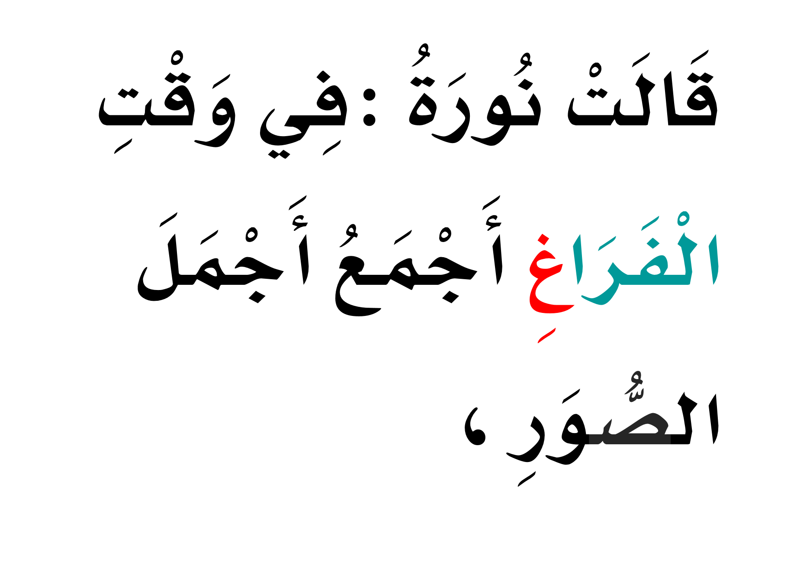

Slide 70


Slide 71


Slide 72

اسم المجموعة
................................................
أرتب الكلمات التي أمامي لتصبح جملة مفيدة
..........................................................................................................................................................................................................................................................................................

Slide 73
اسم المجموعة
................................................
أستخرج الظواهر الصوتية في الجملة :
مقطع ساكن | مد بالياء | مد بالألف | لام شمسية | تاء مربوطة | شدة بالفتح
.............................................. | ........................................... | . ........................................ | .......................................... | ........................................ | .....................................

Slide 74
اسم المجموعة
................................................
أحلل الجملة التالية إلى كلمات :
.......................................
.......................................
.......................................
.......................................
.......................................

Slide 75
اسم المجموعة
................................................
أرتب الكلمات التي أمامي لتصبح جملة مفيدة
...............................................................................................................................................................................................................................................................................

Slide 76
اسم المجموعة
................................................
أرتب الكلمات التي أمامي لتصبح جملة مفيدة
.............................................................................................................................................................................................................................................................................
...................................................................................................................................................................................................................................................................................

Slide 77

المطلوب : ترتيب الجمل لتصبح نصًا مترابطًا .
توضع الجمل على المكعبات .

Slide 80

استراتيجية فكر زاوج شارك
أقترح حلولاً لشغل وقت الفراغ بما يفيد؟

Slide 81
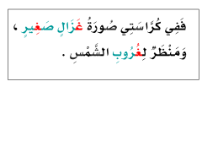
أقرأ الجملة وأستخرج الكلمة التي بها حرف الغين

Slide 82




Slide 83

غُرُوب
غَزَال
غِرَاء
صَغِير
فَرَاغ
غُرُوب

Slide 84
غُرُوب
غَزَال
غِرَاء
صَغِير
فَرَاغ
غَزَال

Slide 85
غُرُوب
غَزَال
غِرَاء
صَغِير
فَرَاغ
غَزَال

Slide 86
غُرُوب
غَزَال
غِرَاء
صَغِير
فَرَاغ
غَزَال

Slide 87
غُرُوب
غَزَال
غِرَاء
صَغِير
فَرَاغ
غَزَال

Slide 88
غُرُوب
غَزَال
غِرَاء
صَغِير
فَرَاغ
غَزَال

Slide 89
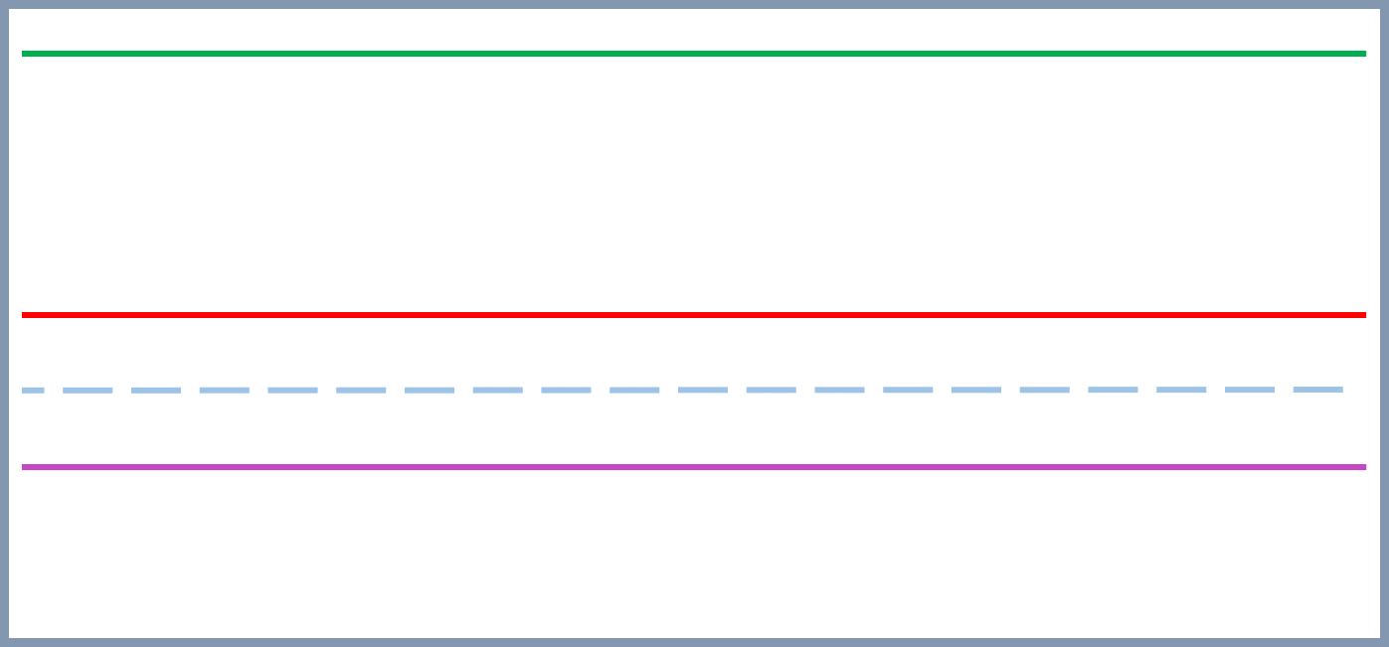
غ
ـرَا
فَـ

Slide 90
ء
ـرَا
غِـ

Slide 91
ل
ـزَا
غَـ

Slide 92
ـر
ـغِـيـ
صَـ

Slide 93
ب
ـرُو
غُـ

Slide 94

اليوم : المادة: لغتي
التاريخ : / 14هـ الوحدة : الخامسة
الموضوع : حرف ( غ ) المكون :ألاحظ الصور وأقرأ
الاستراتيجية : المساجلة الحلقية الشفهية الزمن : 3 دقائق
الهدف : قراءة كلمات تحتوي على الحرف ( غ ) أسلوب التنفيذ: 6
اسم المجموعة
................................................
أقرأ الكلمات التي أمامي حسب رقمي في المجموعة .
3
2
1
5
4
6

Slide 95


Slide 96


Slide 97
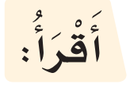


Slide 98
اليوم : المادة: لغتي
التاريخ : / / 14 هـ الوحدة : الخامسة
الموضوع : حرف الغين المكون : ألاحظ الصور وأقرأ
الاستراتيجية : خريطة معرفية الزمن : 3 دقائق
الهدف : تحليل الكلمة إلى مقاطع صوتية أسلوب التنفيذ: جماعي
اسم المجموعة
................................................
أحلل الكلمات التالية :
........................... | ................................. | ...............................
........................... | ................................. | ...............................
........................... | ................................. | ...............................
........................... | ................................. | ...............................

Slide 99

ماذا تعلمنا في درسنا
هذا اليوم ؟
تعلمنا اليوم

Slide 100
جدول التعلم
ماذا أعرف ؟ | ماذا أريد أن أتعلم؟ | ماذا تعلمت ؟

Slide 101

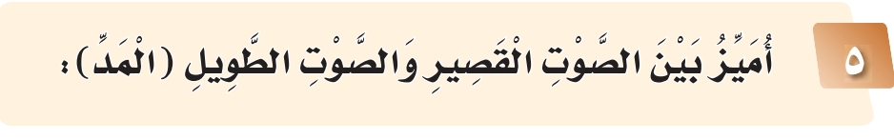
اليوم:
التاريخ: / / 14 هـ
الوحدة : الـخامسة
عنوان الوحدة : ألعابي وهواياتي
الـمكون :
الـمهارة : التحدث والقراءة .

Slide 102

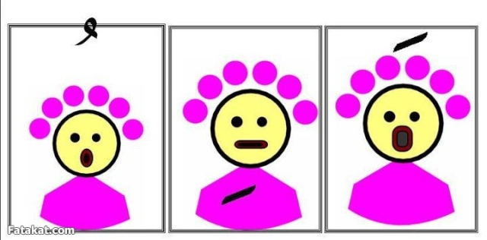
الأهداف:
يتوقع من التلميذ - ة تحقيق الأهداف التالية :
قراءة الكلمات التي تحوي الحرف ( غ) بأوضاعه.
نطق الحرف ( غ ) بحركاته القصيرة .
معرفة الحركات القصيرة وتسميها .

Slide 103



بريد لغــتي

Slide 104

ساعي البريد
أنا ساعي بريد لغتي احمل رسائل بها كلمات وجمل من كتاب لغتي
وكما تعلمون يا صديقاتي أن القراءة سبيل المعرفة وأنا ذكية أرسل كل مفيد وهذه جمل أريد منكن قراءتها بصوت واضح
تطبع جمل الدرس السابق وتوضع كل جملة في ظرف وتعطى كل مجموعة ظرف

Slide 105

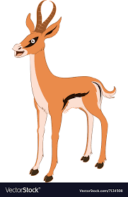
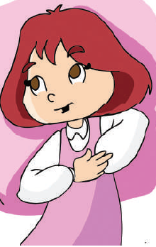
أساعد نورة لتصل إلى الغزال
غ

Slide 106




Slide 107




Slide 108




Slide 109


ۥ
يَغْـ
غُـ
غِـ
غَـ

Slide 110
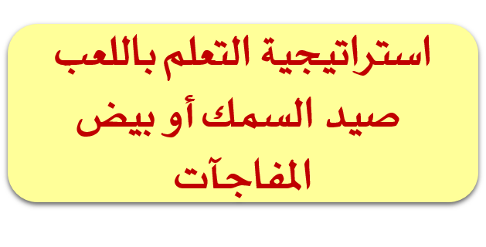

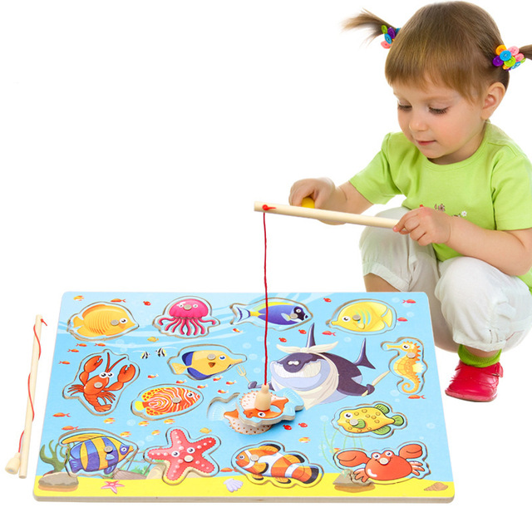
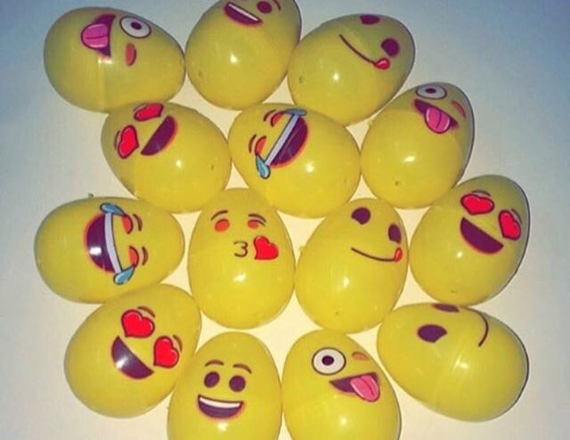

Slide 111
غُرُوبُ | غَابَةٌ | الْفَرَاغُ | صَغِيرٍ
دِمَاغُ | الْغُرَابُ | صَبَغَ | بَبَّغَاءُ
غَزَالٌ | غِذَاءٌ | غُصْنٌ | بَلَغَ
يَغُوصُ | غِرَاءُ | غَدَاءُ | لَدَغَ

Slide 112
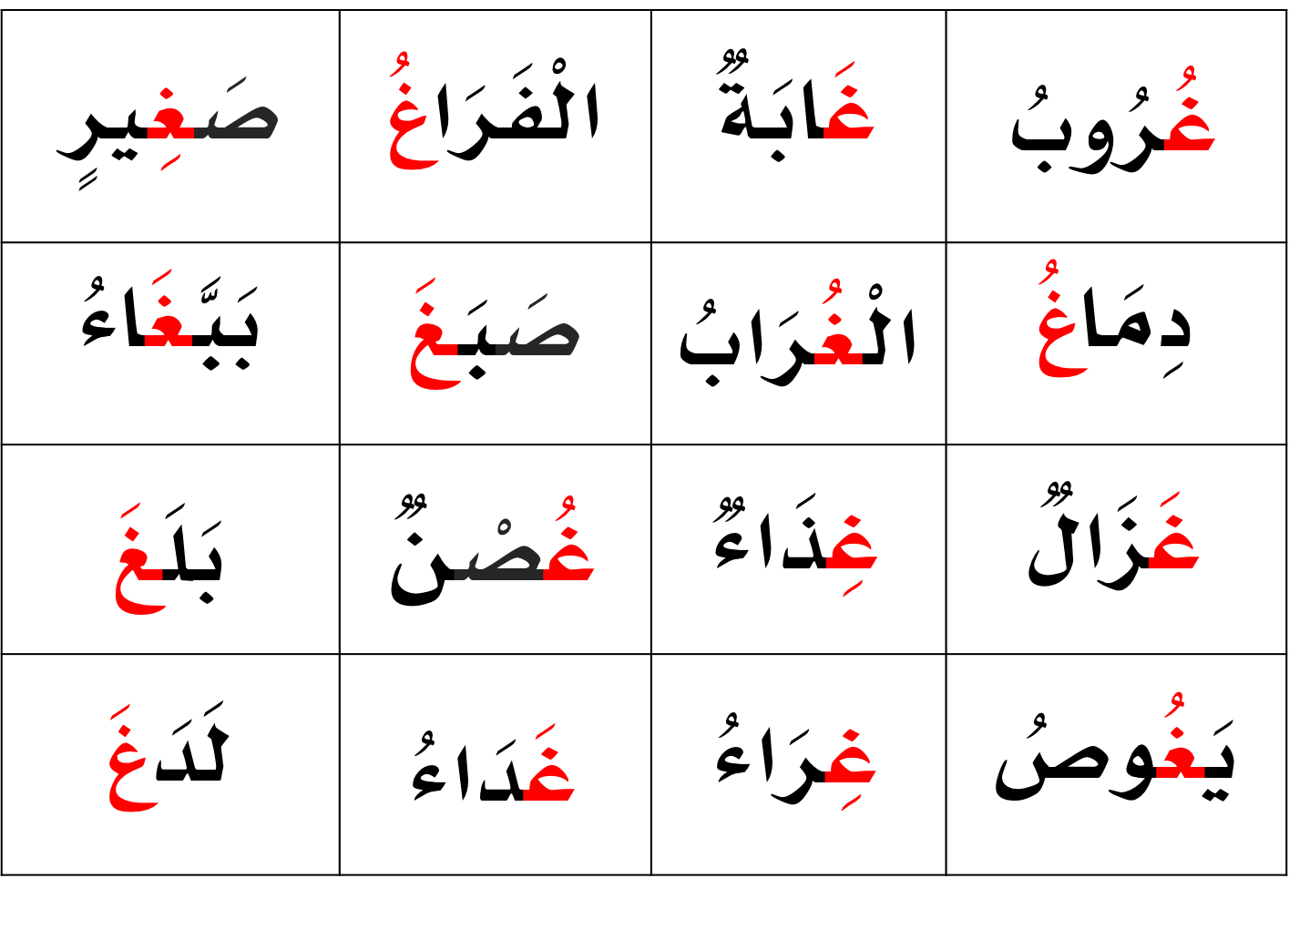

Slide 113
اليوم : المادة: لغتي
التاريخ : / / 14 هـ الوحدة : الخامسة
الموضوع : حرف الغين المكون : أٌقرأ الكلمات ثم أجرد الحرف الملون
الاستراتيجية : الدلالات اللفظية الزمن : 3 دقائق
الهدف : تمييز الحرف المستهدف بأصواته وأوضاعه أسلوب التنفيذ: جماعي
أحدد مع أفراد مجموعتي موقع حرف ( غ) في الكلمات التالية بوضع علامة
الكلمة | غـ | ــغـ | ـغ | غ
غَسَلَ
يَغُوص
رَابغ
فَرَاغ
غَزَال

Slide 114





اليوم : المادة: لغتي
التاريخ : / / 14 هـ الوحدة : الخامسة
الموضوع : حرف الغين المكون : أٌقرأ الكلمات ثم أجرد الحرف الملون
الاستراتيجية : الدلالات اللفظية الزمن : 3 دقائق
الهدف : تمييز الحرف المستهدف بأصواته وأوضاعه أسلوب التنفيذ: جماعي
أحدد مع أفراد مجموعتي موقع حرف ( غ) في الكلمات التالية بوضع علامة
الكلمة | غـ | ــغـ | ـغ | غ
غَسَلَ
يَغُوص
رَابغ
فَرَاغ
غَزَال

Slide 115


Slide 116
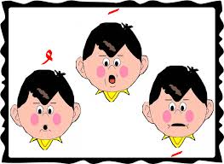
الأهداف
من خلال هذا المكون يتوقع من التلميذة تحقيق الأهداف التالية :
1- تميز بين الحركة القصيرة والمد .

Slide 117
صوت الفتحة أفتح شفتـي
ومع الألف أطيل الصوت
صوت الضم أضم شفتـي
ومع الواو أطيل الصوت
صوت الكسرة أخفض شفتـي
ومع الياء أطيل الصوت

Slide 118
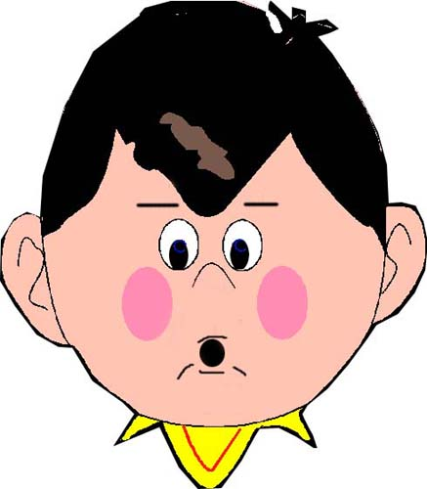
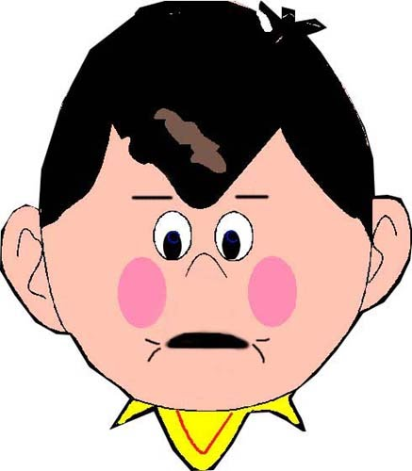
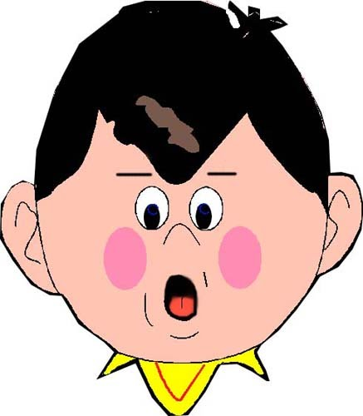
ي
و
ا
غِيـ
غَا
غُو

Slide 119

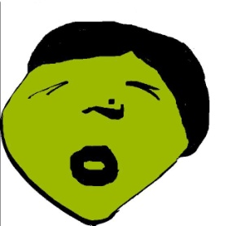



⸗
ُُ
ُُ
⸗
غًا
غٍ

Slide 120
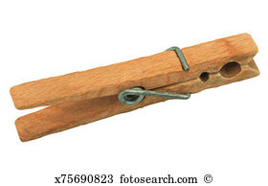
استراتيجية تثبيت الإجابة
غُـ
غِـ
غَـ
ـغِيـ
ـغُو
غَا
لكل مجموعة وردة الحرف بأصواته الطويلة والقصيرة وستة ملاقط

Slide 121
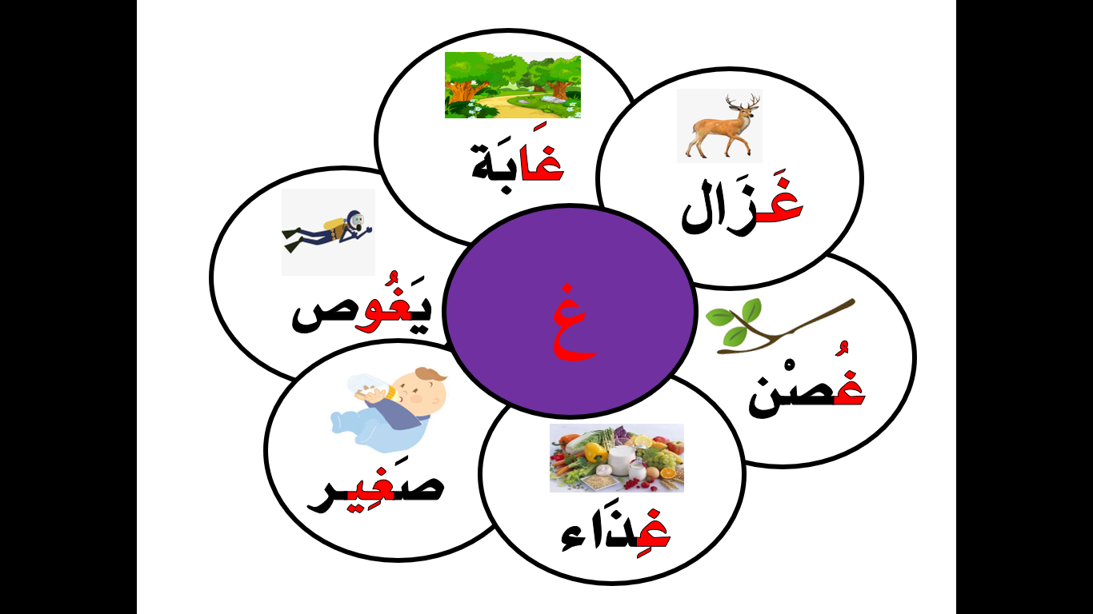

Slide 122




صَغِير
يَغُوصُ
غُرُوب
يَغُوصُ
غَار
أَكَلَ
غُرَاب
غَسَلَ
ثَوْب
أي المجموعات جميع كلماتها تحتوي على حرف الغين
غَادَة
غَدِير
هُنَاك

Slide 123

غُـو
غِـيـ
غَـا
غـ
غـ
غـ

Slide 124
غُــو
غِـيـ
غَـا
غُـ
غِـ
غَـ

Slide 125

أكتب الحرف بأصواته القصيرة والطويلة (المد)
مع أفراد المجموعة
اسم المجموعة :......................
غ

Slide 126

أفتح كتابي وأقرأ
بصوت واضح

Slide 127

اليوم :
التاريخ : / / 14 هـ
الوحدة :الخامسة
عنوان الوحدة : ألعابي وهواياتي
الـمكون :
الـمهارة : التحدث - القراءة

Slide 128

الأهداف:
يتوقع من التلميذ - ة تحقيق الأهداف التالية :
قراءة كلمات تبدأ بلام شمسية ولام قمرية .

Slide 129







=
+
=
+

Slide 130




=
+
=
+

Slide 131


Slide 132


Slide 133


Slide 134


Slide 135

( مخطط فن )
التشابه
اللام القمرية
اللام الشمسية
1ـ تكتب ولا تنطق
2ـ خالية من أي حركة
3ـ الحرف الذي بعد اللام دائما يكون مشدد.
4- حروفها :
ت ، ث، د، ذ، ر،ز س، ش، ص، ض ، ط، ظ، ،ل، ن
تكتب وتنطق
دائما تكون ساكنه
الحرف الذي بعد اللام يكون إما مفتوحا أو مضموما أو مكسورا .
حروفها :
أ ، ب، غ، ح،ج
ك ، و، خ، ف، ع ق، ي،م ،هـ
تتشابه في الرسم (ال )
عدد الحروف 14حرفا .

Slide 137



Slide 138



Slide 139
اليوم : المادة: لغتي
التاريخ : / / 14 هـ الوحدة : الخامسة
الموضوع : حرف الغين المكون :ألاحظ الكلمات وأقرؤها
الاستراتيجية : خريطة معرفية الزمن : 3 دقائق
الهدف : تحليل الكلمة إلى مقاطع صوتية أسلوب التنفيذ: جماعي
اسم المجموعة
................................................
أحلل الكلمات التالية :
الْفَرَاغ
.................... | ....................... | ...................... | .......................
الْغِرَاء
.................... | ....................... | ...................... | .......................
الشَّمْسُ
.................... | ....................... | ...................... | .......................
الصُّوَر
.................... | ....................... | ...................... | .......................

Slide 141
الْمُحْسِن
الرَّحِيم
الْقَادِر
الْكَرِيم
الشَّكُور
تقرأ الطالبة الكلمة وتوضح نوع ال في الكلمة

Slide 142
اليوم : المادة: لغتي
التاريخ : / / 14 هـ الوحدة : الخامسة
الموضوع : حرف الغين المكون : ألاحظ الكلمات وأقرؤها
الاستراتيجية : فرز المفاهيم الزمن : 5 دقائق
الهدف : تصنيف الكلمات حسب الظواهر الصوتية. أسلوب التنفيذ: جماعي
اسم المجموعة
......................................
بالتعاون مع أفراد مجموعتي أقرأ الكلمات المكتوبة في البطاقات ثم أصنفها في الجدول التالي:
الْبَحْرُ
السَّمَاء
الشَّمْسُ
الصُّور
الْغِرَاء
الْفَرَاغ
اللام القمرية | اللام الشمسية
.................................................................................... | . .........................................................................................
...................................................................................... | .............................................................................................
.............................................................................................. | .............................................................................................
ملاحظة : استخدام استراتيجية المساجلة الحلقية ......كل طالبة في المجموعة تكتب كلمة

Slide 143
أحبك يا وطني
كيف أقضي وقت الفراغ فيما يعود علي وعلى وطني بالنفع؟

Slide 144

أفتح كتابي وأقرأ
بصوت واضح

Slide 145

اليوم :
التاريخ : / / 14 هـ
الوحدة :الخامسة
عنوان الوحدة : ألعابي وهواياتي
الـمكون :
الـمهارة : القراءة والكتابة

Slide 146
جدول التعلم
ماذا أعرف ؟ | ماذا أريد أن أتعلم؟ | ماذا تعلمت ؟

Slide 147



من خلال هذا المكون أتوقع تحقيق الأهداف التالية
1- أتتبع الطريقة الصحيحة لكتابة الحرف .
2- أكتب حرف (غ ) كتابة صحيحة .
الأهداف

Slide 148


حرفًا عربيًا مشكولا
نبدأ نكتبه مع السهم
على السطر صعودًا ونزولا
ونلاحظ إمساك القلم

Slide 149

1- ألتزم الجلسة الصحيحة أثناء الكتابة .
2- أكتب في مكان تكون إضاءته جيدة .
3- أضع القلم بين السبابة والإبهام مستندا على الوسطى .
4-أتجنب ضغط القلم بشدة على الورقة .
أتبع الإرشادات التالية عند الكتابة :
5- أضع قدميّ كلتيهما على الأرض .

Slide 150


خطوات رسم الحرف
أنظر لمعلمتي وهي ترسم حرف الغين .
أرسم في الهواء حرف الغين .
أرسم حرف الغين على السبورة الخاصة بي رسما صحيحا على السطر بعد مشاهدة رسم معلمتي .

Slide 152



Slide 153



Slide 154



Slide 155



Slide 156


Slide 157



أنشطة المجموعات
مـجموعة تلون الـحرف بالـملصقات.
مـجموعة تركب مـجسم الـحرف.
مـجموعة ترسم الـحرف على الرمل الطبي
مـجموعة تشكل الـحرف بالصلصال

Slide 158


اليوم : المادة: لغتي
التاريخ : / / 14 هـ الوحدة : الخامسة
الموضوع : حرف ( غ ) المكون : ألاحظ الحرف وأكتب
الاستراتيجية : خارطة المفاهيم الزمن : 5 دقائق
الهدف : كتابة الحرف المطلوب بأصواته القصيرة والطويلة وأوضاعه في الكلمة. أسلوب التنفيذ:
اسمي: ......................................
غ
مواضع الحرف في الكلمة
الحرف بالصوت الطويل
الحرف بالصوت القصير
...........................................................
..........................................................
............................................................
.........................................................
.........................................................
.........................................................
........................................................
.................................ز........................
..........................................................
.........................................................

Slide 159







مشفى الكلمات
ـزَال
............
الطبيبة المناوبة

Slide 160
مشفى الكلمات
صَـ ـير
............
الطبيبة المناوبة

Slide 161
مشفى الكلمات
بَلَـ
............
الطبيبة المناوبة

Slide 162
مشفى الكلمات
فَـرَا
............
الطبيبة المناوبة

Slide 163

موقع الحرف في الكلمة
في
الأخير
الوسط
الأول
غ
ـــــغ
ـغـ
غـ
مثل
مثل
مثل
مثل

Slide 164

قطار حرف الغين
أخر الكلمة
منفصل
أخر الكلمة
متصل
وسط الكلمة
أول
الكلمة

Slide 165


Slide 166


Slide 167

اليوم :
التاريخ : / / 14 هـ
الوحدة :الخامسة
عنوان الوحدة : ألعابي وهواياتي
الـمكون :
الـمهارة : التحدث - القراءة

Slide 168
الأهداف:
يتوقع من التلميذ - ة تحقيق الأهداف التالية :
محاكاة العطف بالواو .

Slide 169



Slide 170


Slide 171

اسْتَخْدَمْتُ صَمْغًا وَمِقَصًّا في الفنية .
اِشْتَرَيْتُ قَلَمًا وَ كِتَابًا .
أَكَلْتُ مَوْزًا وَتُفَّاحَةً .
اِشْتَرى أبي دَرَّاجةً وَكُرَةً.
اشْتَرَيْت هَاتِفًا وَتِلْفَازًا.
غَسَلَت مَرْيَمُ أطْبَاقًا وَكُوبًا.
شَاهَدْتُ شَاحِنةً وَسَيَّارةً في الطَّريق.
يَلْعَبُ ياسر وَفواز بالكُرَةِ.
يُشَاهِد سَعْدُ وَمريم التِّلْفَاز.

Slide 172

اليوم :
التاريخ : / / 14 هـ
الوحدة :الـخامسة
عنوان الوحدة : ألـعابي وهواياتي
الـمكون :
الـمهارة : القراءة - الكتابة

Slide 173


إن الـحرف له أشكال
في موقعه بالكلمات
سنحيط عليه بدائرة
ويـحمل معه الأصوات

Slide 174
من خلال هذا المكون يتوقع من التلميذة تحقيق الأهداف التالية
1- أتعرف حرف ( غ ) في الكلمة المكتوبة .
2- أرسم دائرة حول حرف ( غ ) في الكلمة .
3- أكتب حرف ( غ ) في المكان المخصص.
الأهداف

Slide 175

الأهداف
من خلال هذا المكون يتوقع من التلميذ -ة تحقيق الأهداف التالية
1- تطبيق الأنشطة المطلوبة بالشكل الصحيح.
2- قراءة الحروف والكلمات قراءة صحيحة .
3- كتابة ما يملى علي في المكان المخصص.

Slide 176




استراتيجية البحث عن قرين
غَـ
ـغُـ
غ
غُـ
أربع طالبات يمسكن ببطاقات الكلمات وأربع اخريات بأشكال حرف الغين وتبدأ اللعبة بالبحث عن قرين

Slide 177





غ
غُـ
غَـ
ـغُـ

Slide 179
تقرأ الطالبة الكلمة وتوضح موقع حرف الغين في الكلمة

Slide 180



اليوم : المادة: لغتي
التاريخ : / / 14 هـ الوحدة : الخامسة
الموضوع : حرف الغين المكون : أٌرسم دائرة حول الحرف غ
الاستراتيجية : التعلم باللعب (الكلمات المتقاطعة ) الزمن : 4 دقائق
الهدف : التعرف على مواضع حرف الغين في الكلمة . أسلوب التنفيذ: جماعي
اسم المجموعة: ......................................
أبحث عن الكلمات في المتاهة:
غُيُوم
غَزَال
غ | غ | ز | ا | ل
غ | ا | ر | ف | ر
ي | غ | ي | و | م
ص | غ | ي | ر | ف
صَغِير
فَرَاغ
أجمع الحروف المتبقية لتصبح كلمة .............................................

Slide 181








لعبة تطابق قشر البيض
غَزَال
يَغُوص
فَرَاغ
غُيُوم
ـغُـ
غَـ
غ
غُـ

Slide 182
حرف الغين : غ
غَـ
ـغُـ
غ
غُـ
ـغُـ
غُـ
يَـ ـوص
ـيُوم
ـزَال
غ
غَـ
فَـرَا

Slide 183



Slide 184




Slide 185



Slide 186


Slide 187

اليوم :
التاريخ : / / 14 هـ
الوحدة :الـخامسة .
عنوان الوحدة : ألعابـي وهواياتـي .
الـمكون :
الـمهارة : القراءة

Slide 188



Slide 189



Slide 190
بِ
رُ
فَ
نُ
مِ
تُ
قِ
سَ
دُ
صِ
جُ
وَ
زُ
طِ
أُ

Slide 191
يَ
خُ
كُ
عِ
ضُ
شِ
حَ
لِ
ذُ
هُـ
غِ
ثِ

Slide 192
بِي
رُو
فَا
نُو
مِي
تُو
قِي
سَا
دُو
صِي
جَا
وِي
زُ
طُو
أُو

Slide 193
عُو
ضِي
شُو
حَا
لِي
يَا
هَا
ذا
خَا
كَا
غَا
ثُو

Slide 194
ماذا تعلمنا في درسنا هذا اليوم ؟

Slide 195

الواجب :
أجمع صورًا في دفتري وأكتب
تحت كل صورة جملة مفيدة.

Slide 196
تــنــويــه :
يسمح بالاستفادة من هذه العروض للأغراض التعليمية.
ولا نسمح استغلالها تجاريًا بأي شكل من الأشكال.
ملاحظة : أوراق العمل تطبع من نفس عرض البور بوينت

Slide 197

اللهم لك الحمد كما ينبغي لجلال وجهك وعظيم سلطانك ،،

Slide 198

الرجاء عند النقل ذكر المصدر
إعداد: أ . منى القحطاني .
@ m.a.s.m.k

